Slide 1
Николай Алексеевич Некрасов
Жизнь и творчество

Slide 2
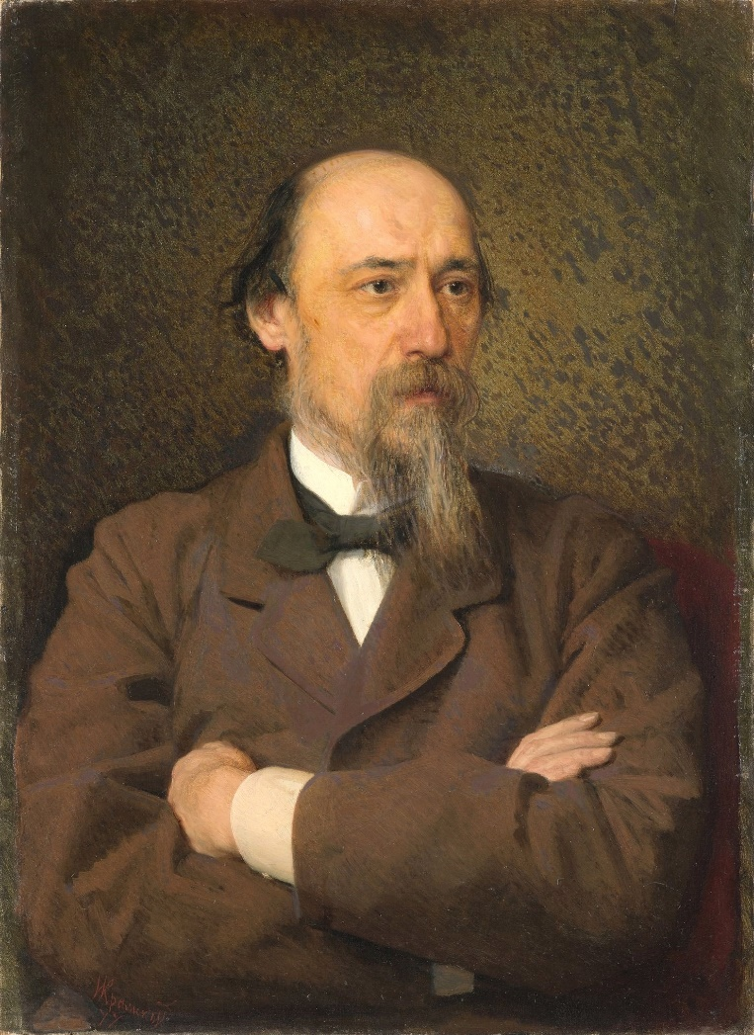
Детство
Родился 28 ноября 1921 года в небольшом городке Немиров Винницкого уезда Подольской губернии. Родители обвенчались в 1817 году.
Отец – Алексей Некрасов, из семьи некогда богатых ярославских дворян, армейский офицер.
Мать – Елена Закревская, из небогатого, но древнего литовско-польского рода.
Вскоре после рождения семья перебирается в Ярославскую губернию, в поместье Грешнёво.
Н.А. Некрасов
(1821 – 1877)

Slide 3
Детство
Отношения с деспотичным отцом у Николая Некрасова не сложились, но с матерью они были особенно близкими. Мать стала символом страдания, благородства и великодушия. В будущем лирик возвысил женщину, сделав ее воплощением любви и духовной силы, страдалицей и жертвой беззакония и бесчинства.
Н.А. Некрасов
(1821 – 1877)

Slide 4
Детство
Ф. Достоевский: «Это было раненое в самом начале жизни сердце; и эта-то никогда не заживавшая рана его и была началом и источником всей страстной, страдальческой поэзии его на всю потом жизнь.»
Н.А. Некрасов
(1821 – 1877)

Slide 5
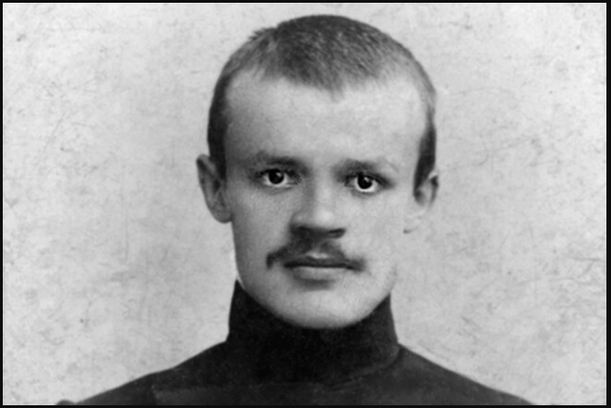
Первые годы в Петербурге
В 11 лет Николай Некрасов поступил в гимназию, где проучился до 5 класса.
По желанию отца, должен был поступить на военную службу в Петербурге.
Вопреки этому желанию, готовился к вступительным экзаменам в университет, но не сдал их, после чего стал вольнослушателем филологического факультета.

Slide 6
Первые годы в Петербурге
Алексей Некрасов оставил своего сына без материальной поддержки. Все свободное от учебы время у Некрасова уходило на поиски работы и крыши над головой. Поэт был на грани жизни и голодной смерти.
Некрасов оказался на улице, затем попал в приют для нищих.

Slide 7
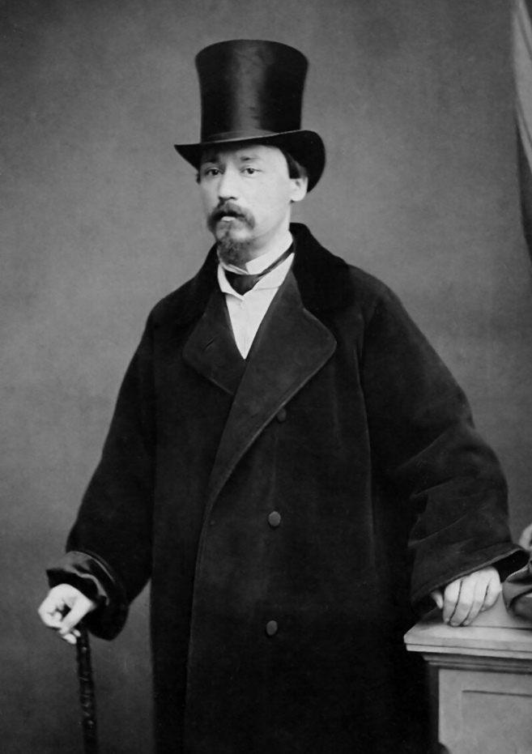
Первые годы в Петербурге
К началу 1840-х годов он зарабатывал на жизнь тем, что сочинял стихи и сказки, выходившие потом в виде лубочных​ изданий, публиковал небольшие статьи в «Литературной газете» и «Литературном прибавлении к «Русскому инвалиду», давал частные уроки и сочинял пьесы​ для Александринского театра​ под псевдонимом Перепельский.

Slide 8
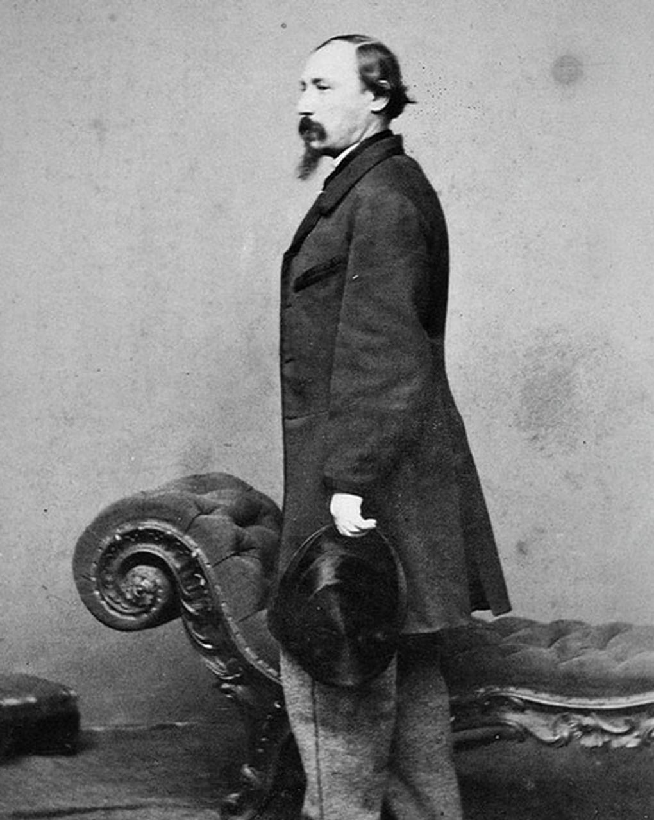
Начало творчества
В 1840 году выпустил свой первый поэтический сборник «Мечты и звуки».
Книга «Мечты и звуки» не имела особого успеха ни у читателей, ни у критиков.
Некрасов был огорчен первым поэтическим опытом и решил попробовать себя в прозе.
«Жизнь и похождения Тихона Тростникова» — одно из успешных произведений автора.

Slide 9
Начало творчества
Свои ранние рассказы и повести он писал в реалистической манере: в основу сюжетов легли события и явления, участником или свидетелем которых был сам автор.
Позднее Некрасов обратился и к сатирическим жанрам: создал водевили «Вот что значит влюбиться в актрису» и «Феоктист Онуфриевич Боб», повесть «Макар Осипович Случайный» и другие произведения.

Slide 10
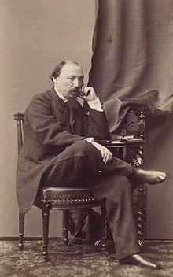
Издательская деятельность
С середины 1840-х годов Некрасов активно занимается издательской деятельностью.
В конце 1846 года вместе с Иваном Панаевым арендует у издателя Петра Плетнёва журнал «Современник».
Именно «Современник» позволил раскрыть талант таких писателей, как Иван Гончаров​, Иван Тургенев​, Александр Герцен​, Федор Достоевский, Михаил Салтыков-Щедрин​.

Slide 11

Издательская деятельность
Николай Некрасов был не только редактором журнала, но и одним из его авторов. На страницах «Современника» выходили его стихи, проза, литературная критика, публицистические статьи.
Первый номер нового «Современника» был опубликован 1 января 1847 года.
С 1847 до 1854 года Некрасов написал незначительное количество стихотворений.

Slide 12
Издательская деятельность
Период с 1848 по 1855 год стал тяжелым временем для российской журналистики и литературы из-за резкого ужесточения цензуры.
Журнал постепенно утрачивает самобытность. Всё меньше публикуется произведения современной русской прозы, и всё чаще печатаются материалы, избегающие острых тем.
В середине 1850-х требования цензуры смягчаются, но в журнале происходит раскол авторов на две группы.
Основано приложение к «Современнику» – «Свисток».

Slide 13
Издательская деятельность
Я не сдамся!
В 1866 году журнал «Современник» закрылся. Николай Некрасов ведет переговоры с А. Краевским о покупке журнала «Отечественные записки».
С 1868 года «Отечественные записки» занимают место закрытого «Современника».

Slide 14
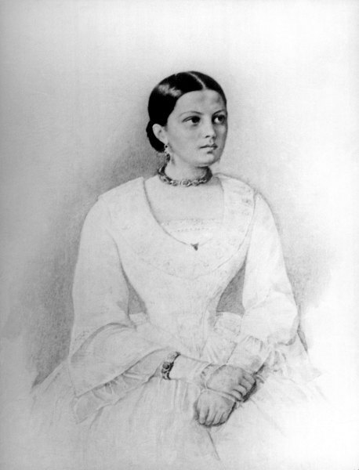
Личная жизнь
В 26 лет Николая Некрасова покорила Авдотья Панаева, жена знаменитого русского писателя Ивана Панаева.
Интрига всколыхнула петербургское общество 1850-х годов.
Разрыв отношений произошел в 1862 году, после смерти Ивана Панаева.

Slide 15
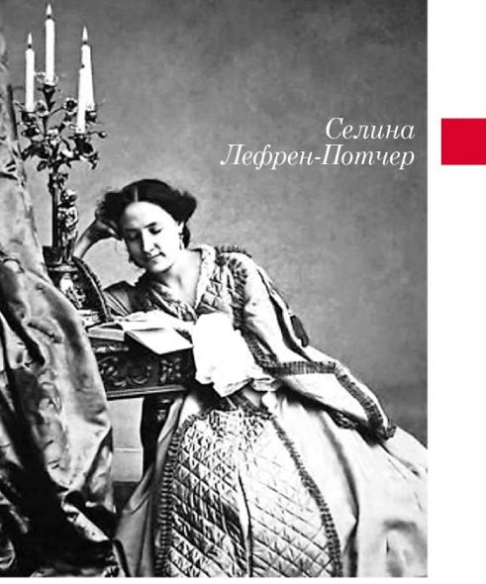
Личная жизнь
После расставания с Авдотьей Панаевой Николай Алексеевич завязал отношения с Селиной Лефрен-Потчер – актрисой труппы Михайловского театра.

Slide 16
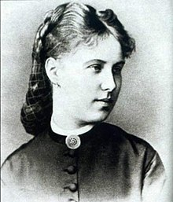
Личная жизнь
Законной супругой Некрасова стала деревенская девушка Фекла.
Чтобы завуалировать ее простое происхождение, поэт придумал ей другое имя — Зинаида Николаевна.
Брак с Феклой-Зиной Николай Алексеевич заключил, уже пребывая на смертном одре.

Slide 17
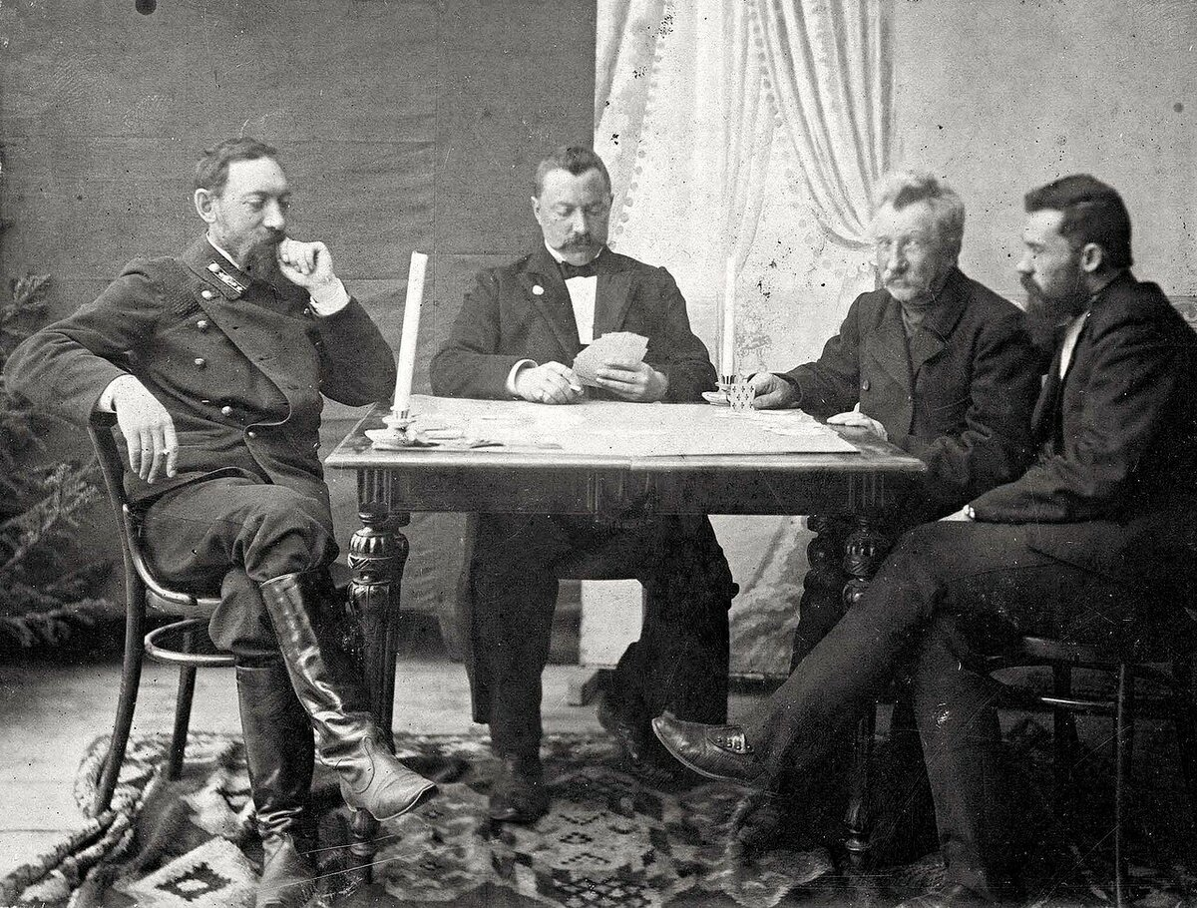
Личная жизнь
Я опять выиграл!
Карты – страсть, погубившая отца Некрасова, сделала поэта весьма состоятельным человеком.
Николай Некрасов с легкостью выигрывал у невнимательных огромные суммы.
Прекрати.
Деньги пошли на выкуп родового поместья и на издание «Современника».

Slide 18
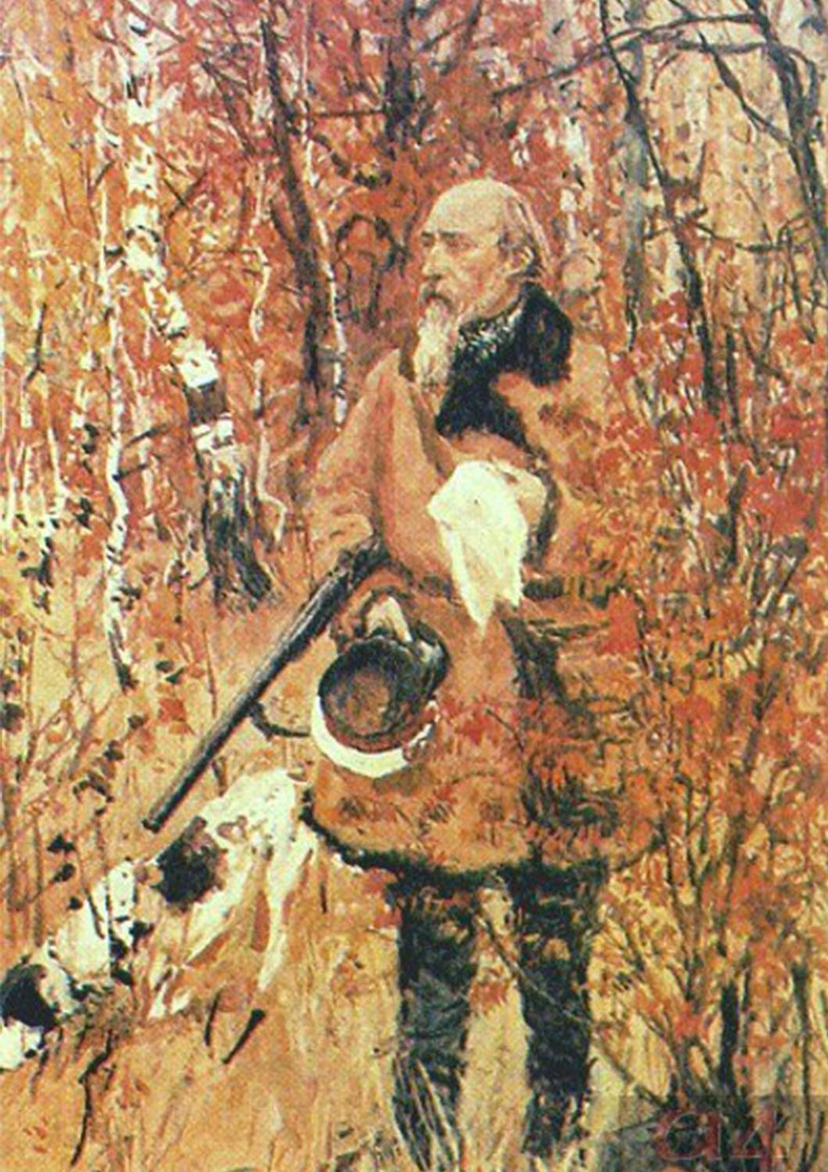
Личная жизнь
Некрасов был азартным охотником. В общей сложности поэт посвятил этому занятию 43 года из прожитых им 56 лет.
Компанию чаще всего ему составлял другой знаменитый писатель и страстный охотник — Иван Тургенев. Однако из-за недоразумений личного характера друзья расстались, и напарницей Некрасова стала Зинаида Николаевна.
Эта страсть нашла отображение в лирике поэта: у него есть стихи, посвященные медвежьей охоте, охоте на болотных птиц.

Slide 19

«Кому на Руси жить хорошо»
Одновременно с работой над журналом «Отечественные записки» поэт работал над одним из самых масштабных своих произведений — крестьянской поэмой «Кому на Руси жить хорошо»​.
Замысел поэмы появился у Некрасова еще в конце 1850-х годов, однако первую часть он написал уже после отмены крепостного права — примерно в 1863 году.
По задумке автора, поэма должна была стать своеобразной эпопеей, демонстрирующей жизнь российского народа с разных точек зрения.
Важным для Некрасова было, чтобы его произведение было доступно для простого народа, к которому он обращался в первую очередь.

Slide 20
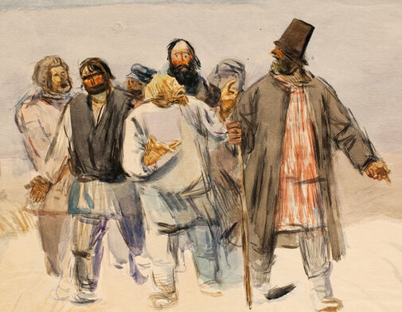
«Кому на Руси жить хорошо»
Работа над поэмой заняла у писателя почти 14 лет.
Первоначально произведение должно было состоять из семи или восьми частей, но Некрасову помешала тяжелая болезнь, приковавшая его к постели.
Писатель понимал, что не успеет завершить работу, поэтому свел четвертую часть повествования — «Пир на весь мир» — к открытому финалу.

Slide 21
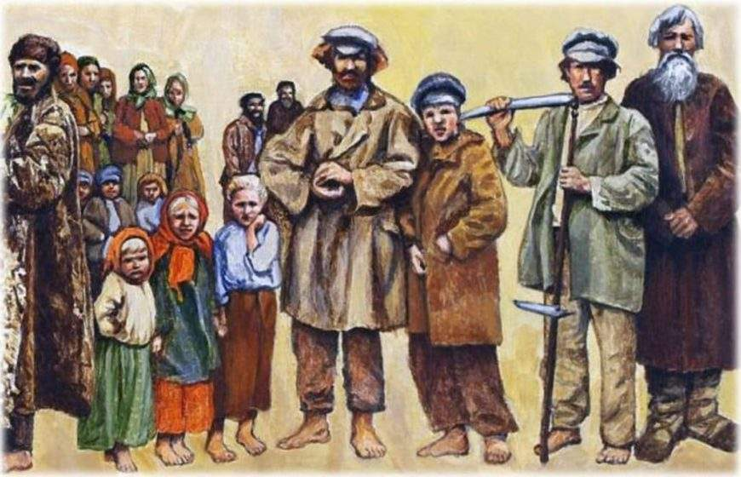
«Кому на Руси жить хорошо»
При жизни Некрасова в журнале «Отечественные записки» были опубликованы только три фрагмента поэмы — первая часть с прологом, не имеющая собственного названия, «Последыш» и «Крестьянка». «Пир на весь мир» был напечатан только через три года после смерти автора.
Некрасов не оставил никаких указаний относительно порядка следования частей поэмы, поэтому принято публиковать её в таком порядке, в каком она появлялась на страницах «Отечественных записок».

Slide 22
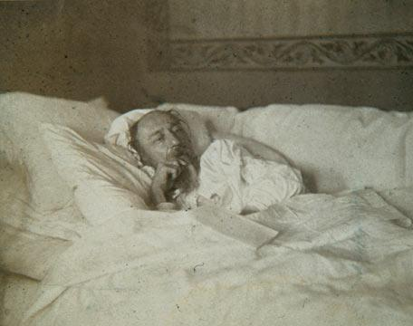
«Кому на Руси жить хорошо»
Умер Николай Некрасов 27 декабря 1877 года.
Некрасов: «Одно, о чем сожалею глубоко, это – что не кончил свою поэму “Кому на Руси жить хорошо”».
Гриша Добросклонов, по идее автора, должен был стать тем самым счастливцем, которого ищут странники.
Проститься с писателем пришло несколько тысяч человек, которые провожали его гроб от дома до Новодевичьего кладбища Петербурга.

